Slide 1
Win-GRAF
July 01, 2018

Slide 2
什麼是 Win-GRAF?
符合國際工控標準 IEC 61131-3 PLC 編程工具
編程語言:
階梯圖 (LD)
功能方塊圖 (FBD)
結構化文字 (ST)
順序式功能圖 (SFC)
指令集 (IL)
提供好用的偵錯工具

Slide 3
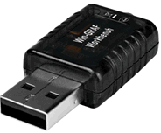
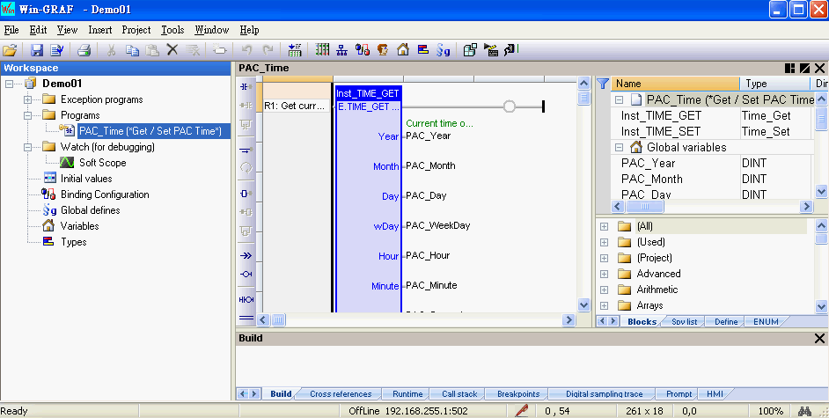
Win-GRAF Workbench
可用於 Windows XP/7/8/10 (32-bit 或 64-bit)
隨貨有附一個 USB Dongle。
若無此 USB Dongle ，將會以試用版開啟軟體。
程式編輯區
變數區
FBD 與 其他
訊息區

Slide 4
Win-GRAF PAC 通訊協定
Modbus TCP (Slave, Master)
Modbus RTU (Slave, Master)
Modbus UDP (Master)
Modbus ASCII (Master)
DCON (ICP DAS I-7000 系列模組,
RU-87P8/P4 + I-87xxxW I/O 模組,
I-87K8/K4 + I-87xxxW I/O 模組)

Slide 5
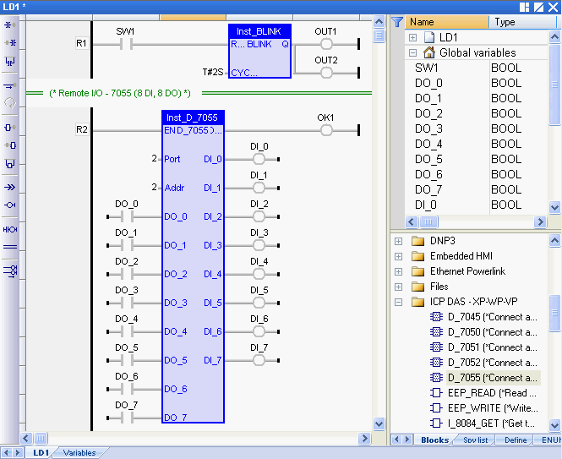
階梯圖 (LD)

Slide 6
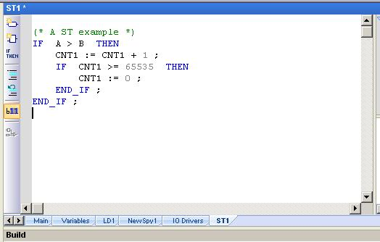
ST 語言

Slide 7
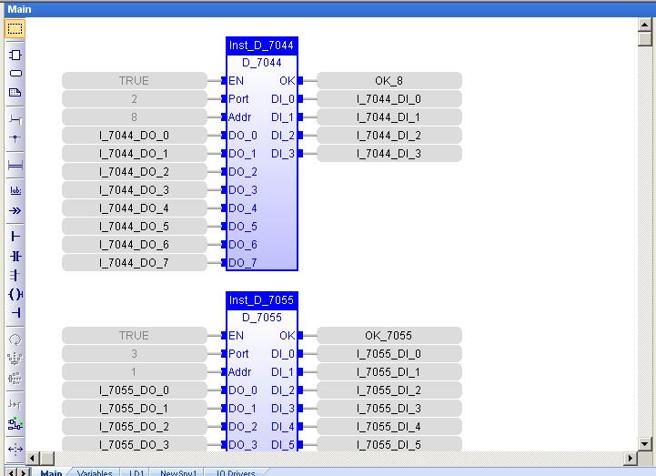
FBD 語言

Slide 8
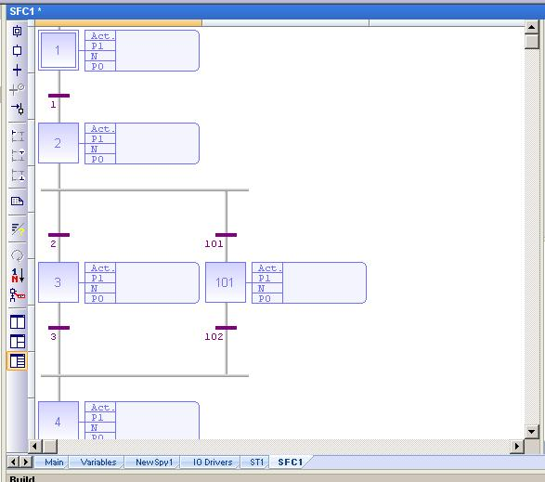
SFC 語言

Slide 9
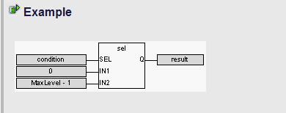
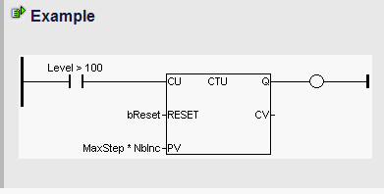
可在圖形程式中，使用 ST 語言
FBD
LD

Slide 10



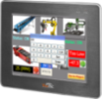
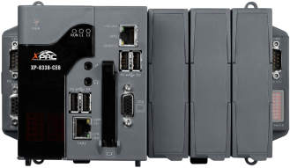
Win-GRAF PAC
(可編程自動化控制器)
WP-8148/8448/8848
WP-8128-CE7/8428-CE7/8828-CE7
WP-5238-CE7 (1x LAN)
VP-1238-CE7 ( 5.7”, 3x I/O Slots)
VP-2208-CE7 ( 7” , w/o I/O Slot)
VP-4208-CE7 (10.4”, w/o I/O Slot)
VP-4238-CE7 (10.4”, 3x I/O Slots)
XP-8038-CE6/8138-CE6/8338-CE6/8738-CE6

Slide 11
支援各種本機 I/O 模組 (1)
(裝在 PAC 插槽上)
數位輸入 (DI) | I-8040W, I-8046W, I-8051W, I-8052W, I-8053W, I-8053PW, I-87040W, I-87040PW, I-87046W, I-87051W, I-87052W, I-87053W, I-87053PW, I-87053W-A2, I-87053W-A5, I-87053W-E5
數位輸入/輸出 (DIO) | I-8042W, I-8050W, I-8054W, I-8055W, I-87042W, I-87054W, I-87055W
數位輸出 (DO) | I-8037W, I-8041W, I-8041AW, I-8056W, I-8057W, I-87037W, I-87041W, I-87057W, I-87057PW
繼電器輸出 (Relay Output) | I-8060W, I-8063W, I-8064W, I-8068W, I-8069W, I-87061W, I-87061PW, I-87063W, I-87064W, I-87065W, I-87066W, I-87068W, I-87068W-2A, I-87069W, I-87069PW
數位輸入 (VAC) | I-8058W, I-87053W-AC1, I-87058W, I-87059W
類比輸入 (AI) | I-8017DW, I-8017HW, I-8017HCW, I-87017W, I-87017RW, I-87017RCW, I-87017DW, I-87017EW, I-87018W, I-87018RW, I-87018PW, I-87018ZW, I-87019PW, I-87019RW, I-87019ZW
類比輸出 (AO) | I-8024W, I-87024CW, I-87024UW, I-87024DW, I-87024RW, I-87024W, I-87028CW, I-87028UW, I-87028VW, I-87028VW-20V

Slide 12
支援各種本機 I/O 模組 (2)
(裝在 PAC 插槽上)
多功能 (DIO, AIO) |  | I-87026W
溫度輸入 | Thermister | I-87005W
 | RTD | I-87013W, I-87015W, I-87015PW
 | T/C | I-87018W, I-87018RW, I-87018PW, I-87018ZW, I-87019PW, I-87019RW, I-87019ZW
Strain Gauge |  | I-87016W
Counter/Frequency 輸入 |  | I-8084W, I-87082W, I-87084W
Encoder 輸入 |  | I-8093W
PWM 輸出 |  | I-8088W
通訊模組 |  | I-8112iW, I-8114W, I-8114iW, I-8142iW, I-8144iW
溫度/濕度輸入 |  | DL-100T485, DL-100T485-W, DL-100T485P, DL-100T485P-W (DCON Protocol) DL-100TM485, DL-100TM485-W, DL-100TM485P, DL-100TM485P-W (Modbus RTU Protocol)

Slide 13
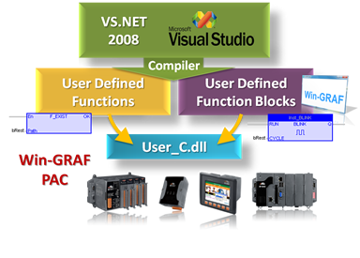
Win-GRAF 特色
建立自訂的 C Function & Function Block

Slide 14
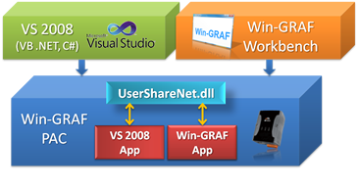
Win-GRAF 特色
可與 VB.net , C# 應用程式搭配使用

Slide 15
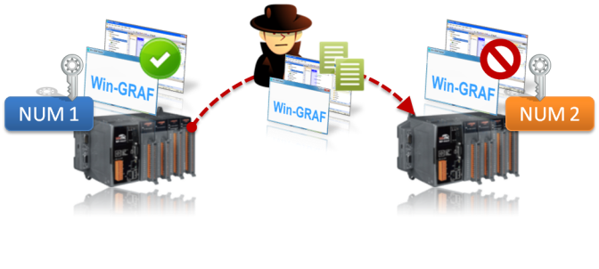
Win-GRAF 特色
保護您的應用軟體
Win-GRAF PAC 配置有唯一的 64-bit 序號，可用來產生一組授權碼，以防制非法複製您的應用軟體。
WP-8xx8
WP-8xx8

Slide 16
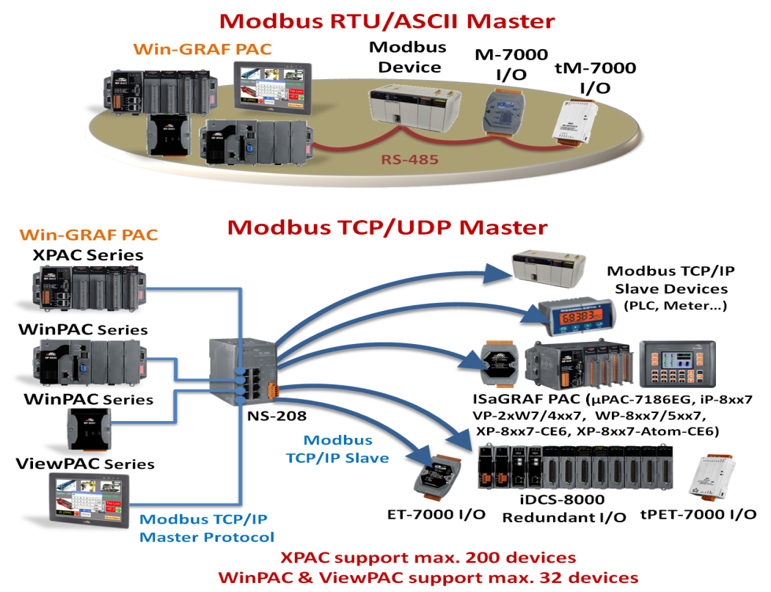
Win-GRAF 特色
Multi-Modbus Master

Slide 17
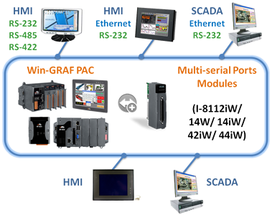
Win-GRAF 特色
Multi-Modbus TCP/RTU Slave

Slide 18
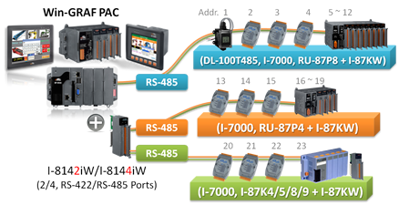
Win-GRAF 特色
DCON 遠程 I/O
18

Slide 19

Win-GRAF 特色
Local & Web HMI
可透過智慧型手機/平板/NB，遠端控制設備。
19

Slide 20
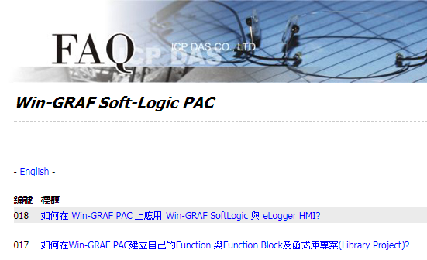
Win-GRAF & eLogger
http://www.icpdas.com/root/support/faq/win-graf_tc.php

Slide 21
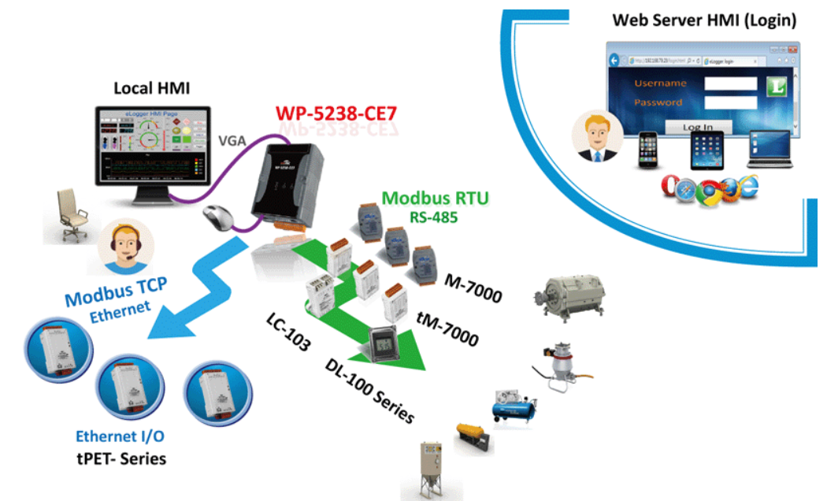
Win-GRAF & eLogger
http://www.icpdas.com/root/news/products/2017/2017062807_tc.php

Slide 22
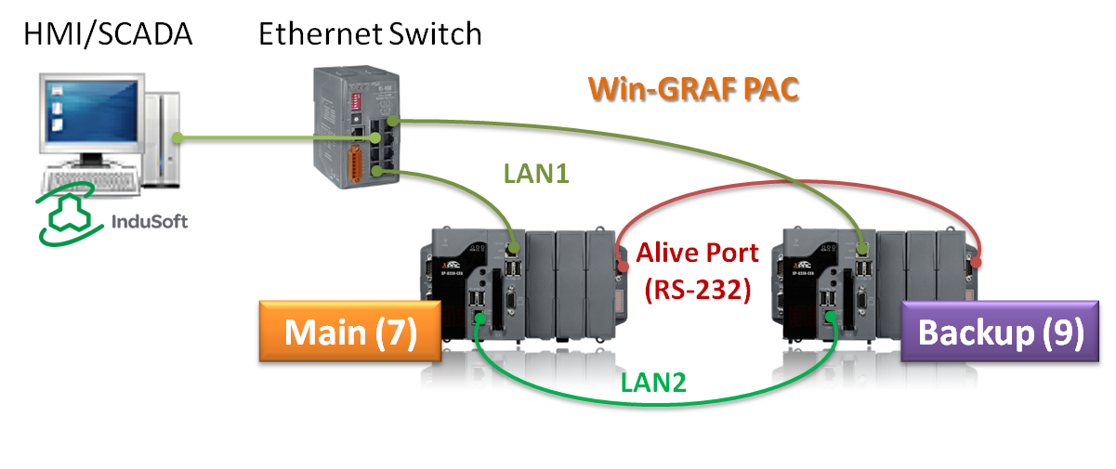
Win-GRAF 特色
控制器備援 #1
LAN1: Public Port，連接到 SCADA。
LAN2: Replication Port ，2 台 PAC 間同步資料。
RS-232: Alive Port，偵測 PAC 是否正常運作。
只要有一條 Cable 通訊正常，此備援系統即可運作。

Slide 23
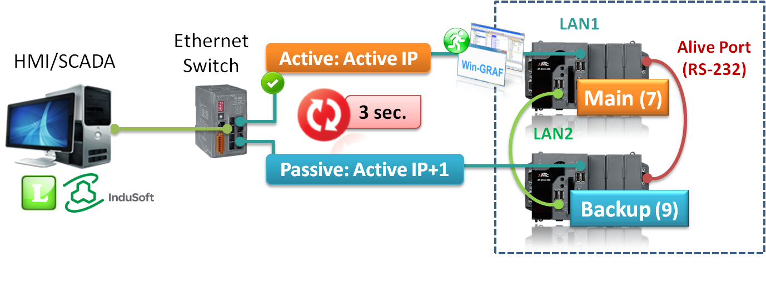
Win-GRAF 特色
控制器備援 #2
圖控軟體 (SCADA) 僅需連到 Active_IP。
2 台 PAC 會自動切換為 Active_IP 與 Passive_IP。
若 Active PAC 異常，切換到正常的 PAC ，大約需 3 秒鐘。
專案將自動回存到新的那台 PAC。

Slide 24
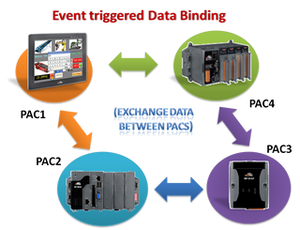
Win-GRAF 特色
資料繫結 (Data Binding)
最多可從其他 16 台 PAC 取得資料

Slide 25

Win-GRAF 特色
排程控制
支援免費的軟體工具
“Schedule-Control Utility”
一台 PAC 可實行不同排程，最多可控制 10 個設備。
可套用 平日/假日/特別日/
季節/年份 等排程。
25

Slide 26

Win-GRAF 特色
On-line Change
變更程式碼 (LD, ST, IL)
變更 SFC 程式的轉移調件 或 SFC 程式的步階動作
新增, 更名 或 刪除 全域 與 區域變數
新增, 更名 或 刪除 全域 與 區域 FB 樣例變數

Slide 27
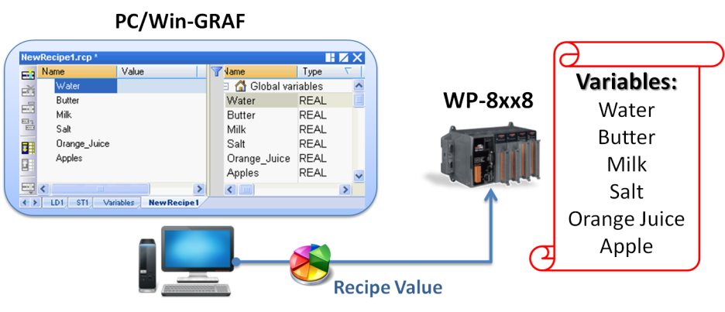
Win-GRAF 特色
配方表 (Recipe)

Slide 28
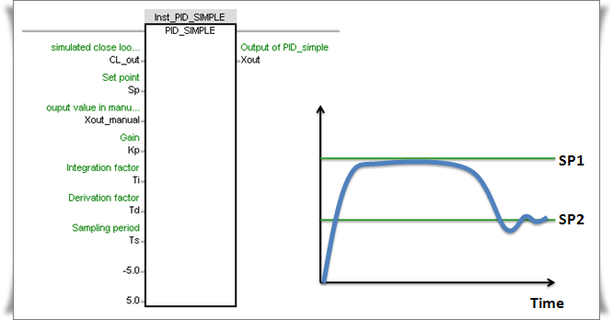
Win-GRAF PAC 特色
PID 控制
一台 PAC 可處理超過 200 PID。

Slide 29
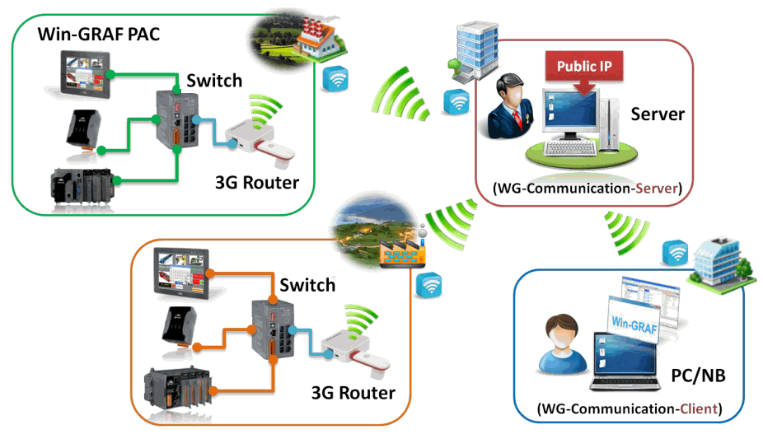
Win-GRAF 特色
Win-GRAF 智能型 3G 解決方案

Slide 30
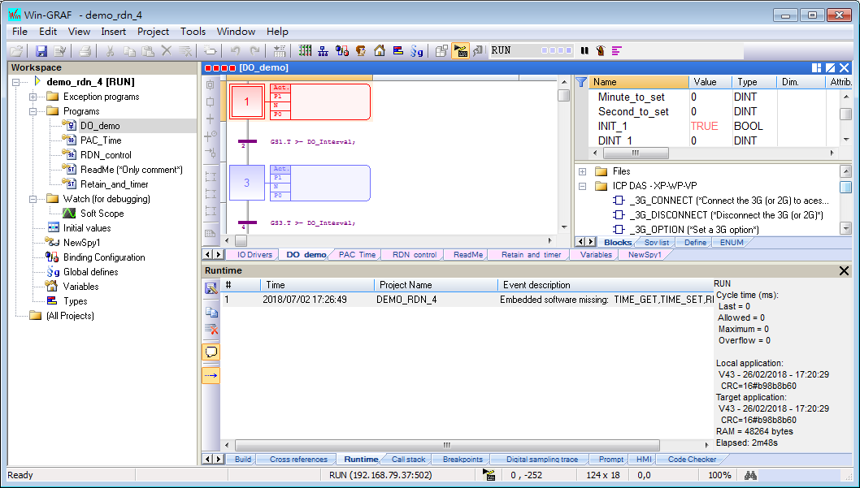
Win-GRAF 特色
模擬功能 (Simulation)
可用模擬功能來進行測試 或 除錯。

Slide 31
編程的基本概念

Slide 32
變數
名稱 : 開頭需是字母 “A” ~ “Z”，
不區分大小寫， “MOT” 與 “moT” 是一樣的，
第 2 個字元後 (含)，可使用 0 ~ 7 或 “_” 。
I/O boards 功能內，只會顯示 Input / Output 變數。
功能方塊的樣例變數 (Instance)，其形態需指定為
和功能方塊的名稱相同。
(例如: Inst_TIME_GET ，型態為 TIME_GET)

Slide 33
變數型態
資料型態 | Bits | 數值範圍
BOOL (*) | --- | TRUE，FALSE
SINT | 8 bits (Small int, signed) | -128 ~ +127
USINT | 8 bits (Unsigned small int) | 0 ~ +255
BYTE
INT | 16 bits (Int, signed) | -32768 ~ +32767
UINT | 16 bits (Unsigned int) | 0 ~ +65535
WORD
DINT (*) | 32 bits (Double int, signed) | -2147483648 ~ +2147483647
UDINT | 32 bits (Unsigned double int) | 0 ~ +4294967295
DWORD
LINT | 64 bits (Large int, signed) | -2⁶³ ~ +(2⁶³-1)
ULINT (No support) | 64 bits (Unsigned large int) No support the Win-GRAF PAC. | 0 ~ +(2⁶⁴-1)
LWORD (No support)
REAL (*) | 32 bits (Floating point) | ±3.4×10⁻³⁸ ~ ±3.4×10³⁸
LREAL | 64 bits (Floating point) | ±1.7×10⁻³⁰⁸ ~ ±1.7×10³⁰⁸
STRING (*) | Max. 255 characters | ---
TIME (*) | 32 bits | T#0ms ~ T#23h59m59s999ms
*: 常用

Slide 34
TIME 變數
數值 : T#23h59m59s999ms
永遠是正數, “-T#5s “ 是錯誤的
“T#10.5s” 是錯誤的, “T#10s500ms” 是正確的
計數/ 停止 / 重置 TIME 變數
tStart(TIME_VAR1) ;
tStop(TIME_VAR1) ;
TIME_VAR1 := T#0s ;

Slide 35
資料型態轉換
數學運算，需使用相同的資料型態。
錯誤 : DINT01 := REAL01 + 5 ;
正確: DINT01 := Any_To_DINT(REAL01) + 5 ;
比較數值，需使用相同的資料型態。
錯誤 : if DINT01 > REAL01 then
正確: if Any_To_REAL(DINT01) > REAL01 then

Slide 36
資料型態轉換功能
可在 Win-GRAF 軟體的 Help 內，搜尋 “conversion”。
Any_To_BOOL , Any_to_SINT
Any_To_INT , Any_To_DINT
Any_To_LINT , Any_to_REAL
Any_To_LREAL , Any_To_TIME
Any_To_STRING , NUM_To_STRING
BIN_To_BCD , BCD_To_BIN

Slide 37
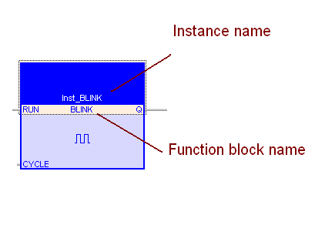
Function Block Instance
樣例變數的名稱
功能方塊的名稱

Slide 38
ST 基礎程式 1
(* Here is comment *)
Each statement ends with a “;”
A := B + C ; (* “:=“ means assign *)
if A <= D then
(* do operations … *)
end_if ;

Slide 39
ST 基礎程式 2
“:=“ means assignment
A := B * 5 ; (* correct *)
A = B * 5 ; (* wrong *)
“=“ means “are they equal ?”, result is TRUE or FALSE
if A = B then (* correct *)
end_if ;
if A := B then (* wrong *)
end_if ;

Slide 40
ST 程式中，調用功能 (Function)
Return_val := fun_name(par1,par2, …) ;
or
fun_name(par1,par2, …) ;
example:
OK1 := COM_OPEN( 2 , ‘9600,N,8,1’ ) ;
COM_OPEN( 2 , ‘9600,N,8,1’ ) ;

Slide 41
ST 程式中，調用功能方塊 (FB)
First declare a FB instance , type = FB name
fb_instance_name(par1,par2, …) ;
Return1 := fb_instance_name.out_par1;
Return2 := fb_instance_name.out_par2;
…
example: my_unpack8 (type “unpack8”)
my_unpack8( BYTE1) ;
BOO0 := my_unpack8.Q0 ;
…
BOO7 := my_unpack8.Q7 ;

Slide 42
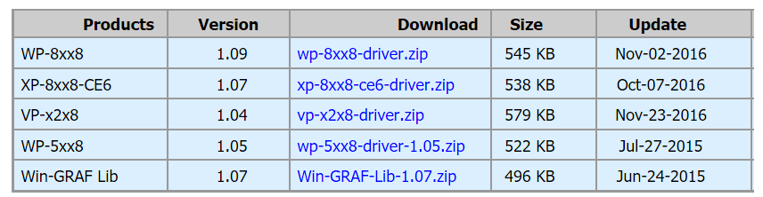
使用看看
(PAC 的 Runtime Driver)
注意:
若無運行版 (Runtime) 的合法授權，Win-GRAF Driver 只能在 PAC 內運行 2 小時。

Slide 43
使用看看 (PC 開發版)
可用於 Windows 系列 XP/7/8/10
Demo Mode 的使用限制:
  只能使用 40 個 I/O 點的應用
  由編譯器產生且運行在控制器 (PAC) 的程式碼,
  會於 15 分鐘後停止運行
  PC 上的模擬功能, 會於 15 分鐘後停止

Slide 44
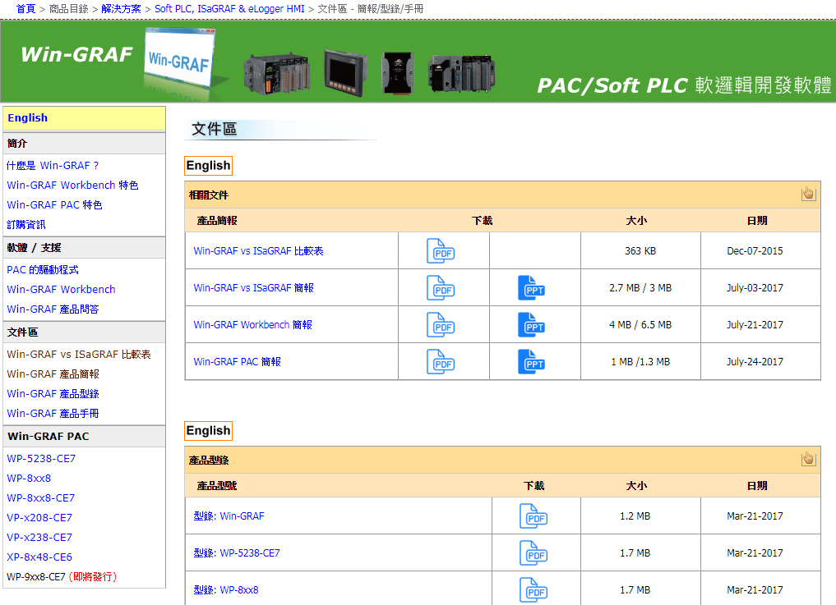
詳細資訊，請參訪網頁
http://www.icpdas.com/root/product/solutions/softplc_based_on_pac/win-graf/download_tc.html

Slide 45
謝謝各位!

